Slide 1
자연어 처리, 텍스트 마이닝을 통한
오피니언 마이닝
경영학과 김기현
회계학과 박재형
경영학과 이선재
원예과학전공 정소이

Slide 2
INDEX
프로젝트 진행사항
프로젝트 피드백

Slide 3
“자연어 처리를 통한 오피니언 마이닝”
특정 문장에 대한 감성 분석

Slide 4
0.
중간 발표 이후...
일반제품이 아닌 특정 브랜드(제품)를 선택 분석
모델 학습 후, 평가 단계 추가 필요
▶ ‘갤럭시 버즈 플러스’에 대한 리뷰데이터로
추가적인 평가 단계 추가

Slide 5
1.
프로젝트 진행
주제 선정
데이터 수집(웹 크롤링)
데이터 가공, 전처리
모델 생성, 학습, 평가

Slide 6
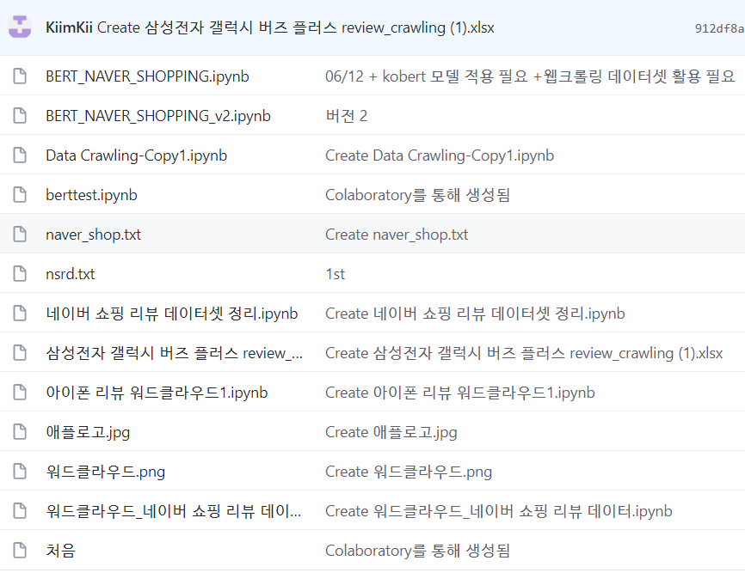
2.
구성 환경
Colab & Jupyter notebook
Chrome & MS Edge ver. 91.x
Selenium Webdriver
Github
BeautifulSoup, Tensorflow, Sentencepiece
등 많은 라이브러리

Slide 7
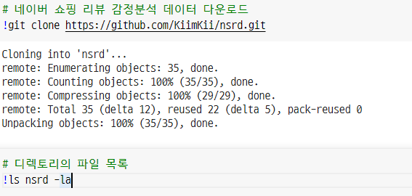
2.
데이터셋
200,000개의 리뷰 데이터 -> 150,000 : 50,000 개로 나누어 사용

Slide 8
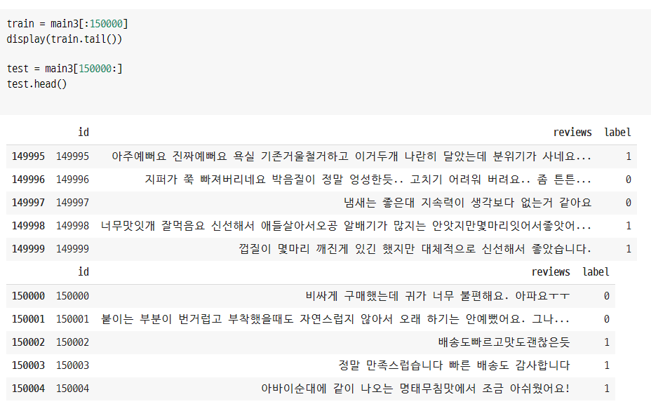
2.
데이터셋
200,000개의 리뷰 데이터 -> 150,000 : 50,000 개로 나누어 사용

Slide 9
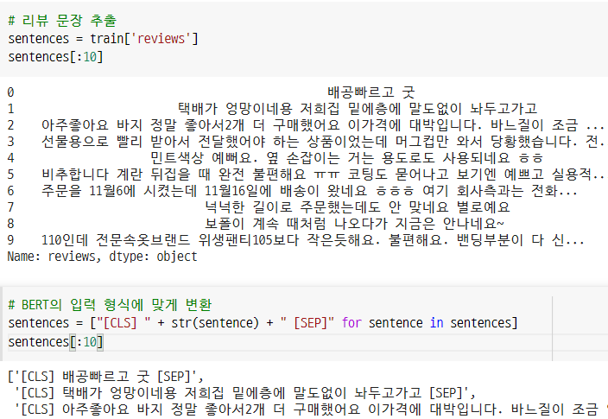
2.
데이터셋
BERT 양식에 맞게 문장 변환 -> [CLS], [SEP]를 문장 앞 뒤에 추가

Slide 10
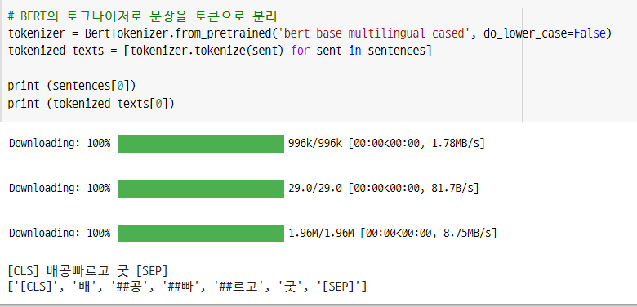
2.
데이터셋
이후 토큰화 과정 실행

Slide 11
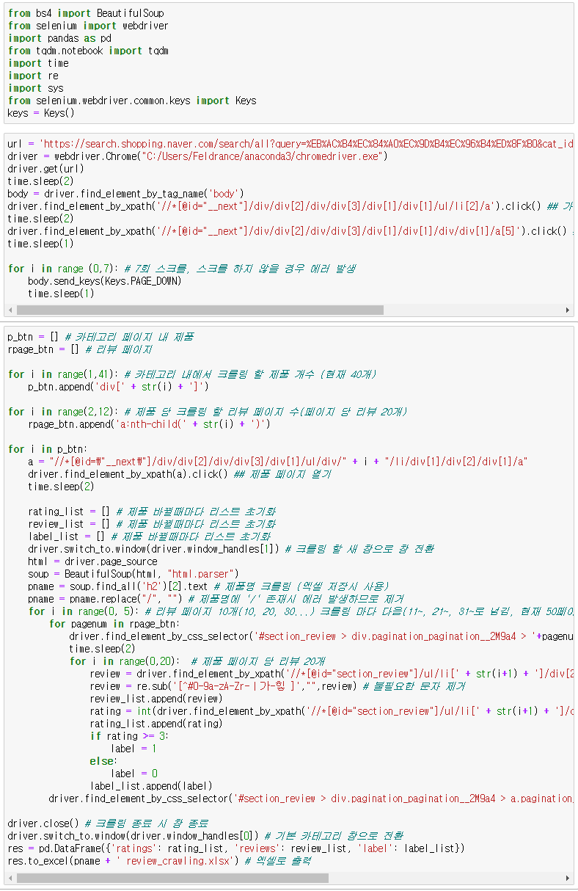
2-1.
추가 데이터셋
추가 데이터를 위해 웹크롤링 진행
네이버 가격비교 – ‘갤럭시 버즈 플러스’
4-5점 리뷰 외 1-2점 리뷰도 포함하여
총 1,000개의 테스트용 데이터 확보
긍정과 부정비율을 최대한 맞춰 수집
중간발표 때 발생한 웹크롤링 중지 오류 수정

Slide 12
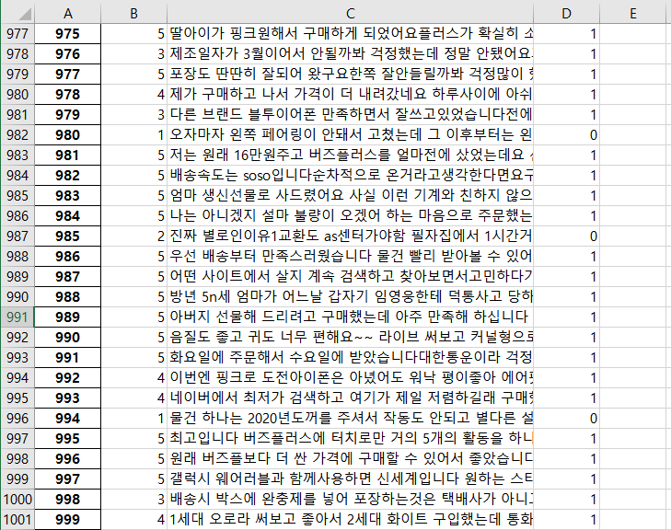
2-1.
추가 데이터셋
추가 데이터를 위해 웹크롤링 진행
네이버 가격비교 – ‘갤럭시 버즈 플러스’
4-5점 리뷰 외 1-2점 리뷰도 포함하여
총 1,000개의 테스트용 데이터 확보
긍정과 부정비율을 최대한 맞춰 수집
중간발표 때 발생한 웹크롤링 중지 오류 수정

Slide 13
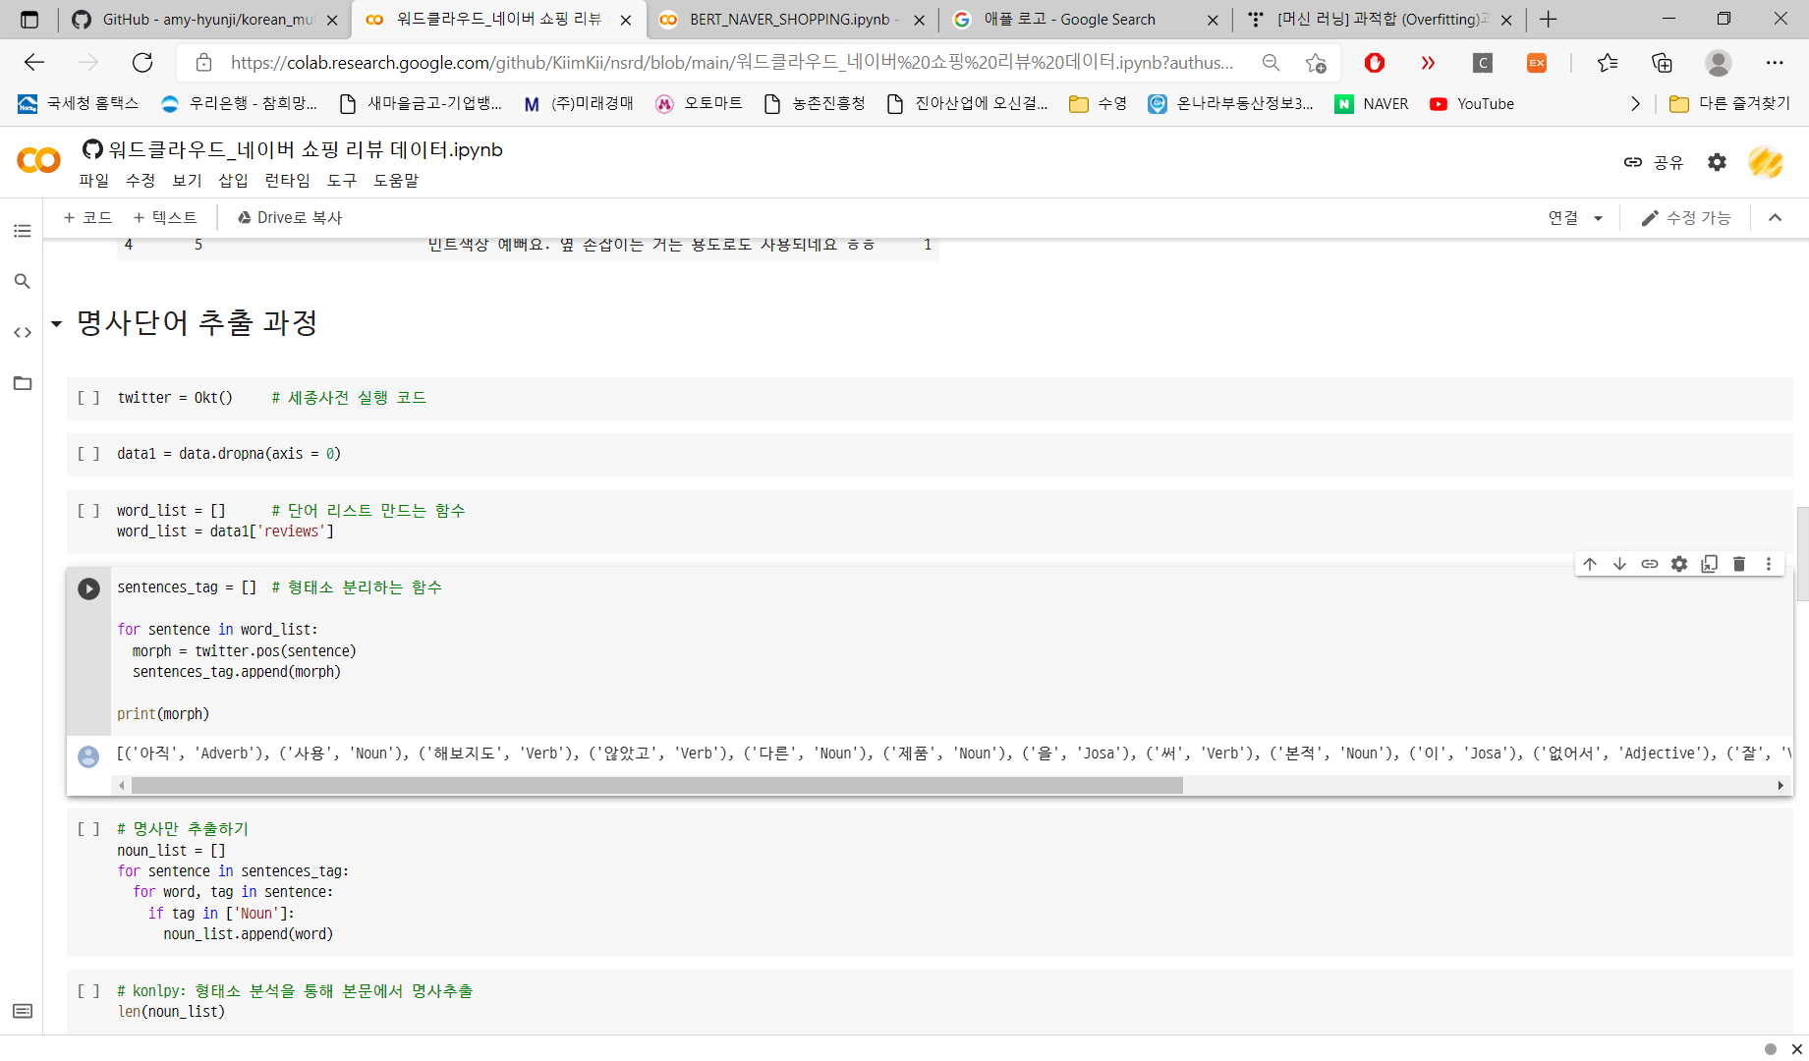
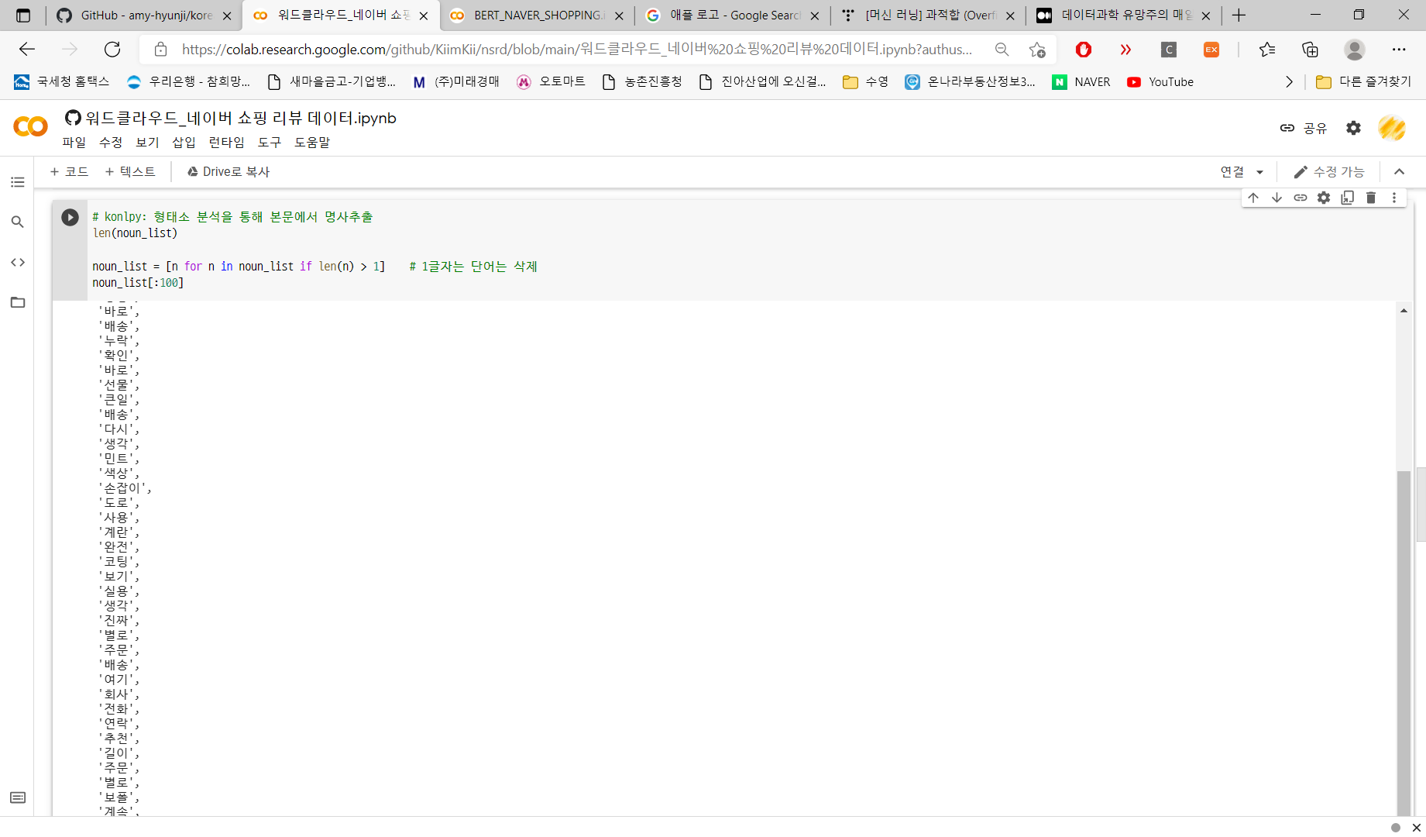
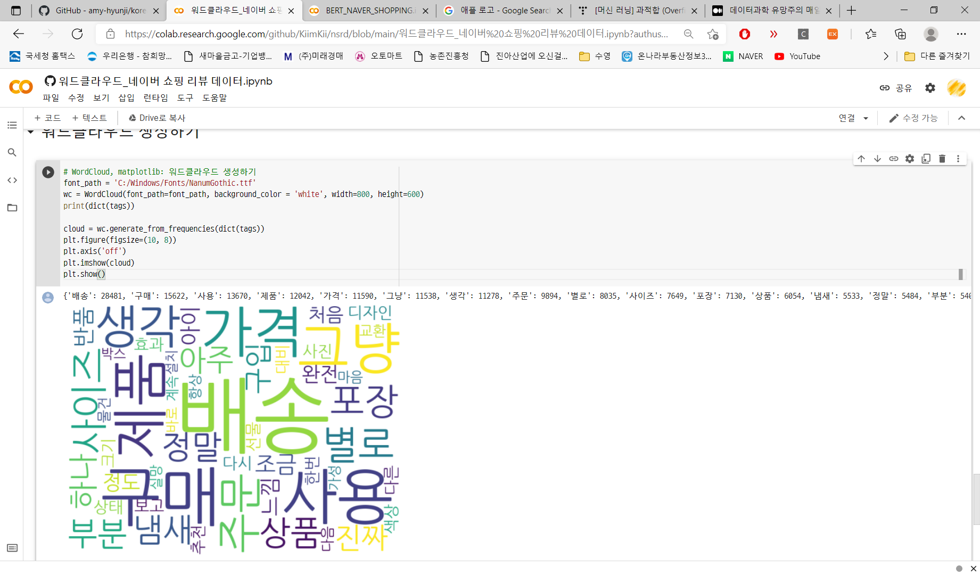
2.
워드 클라우드
데이터셋을 활용, 워드 클라우드 작성

Slide 14
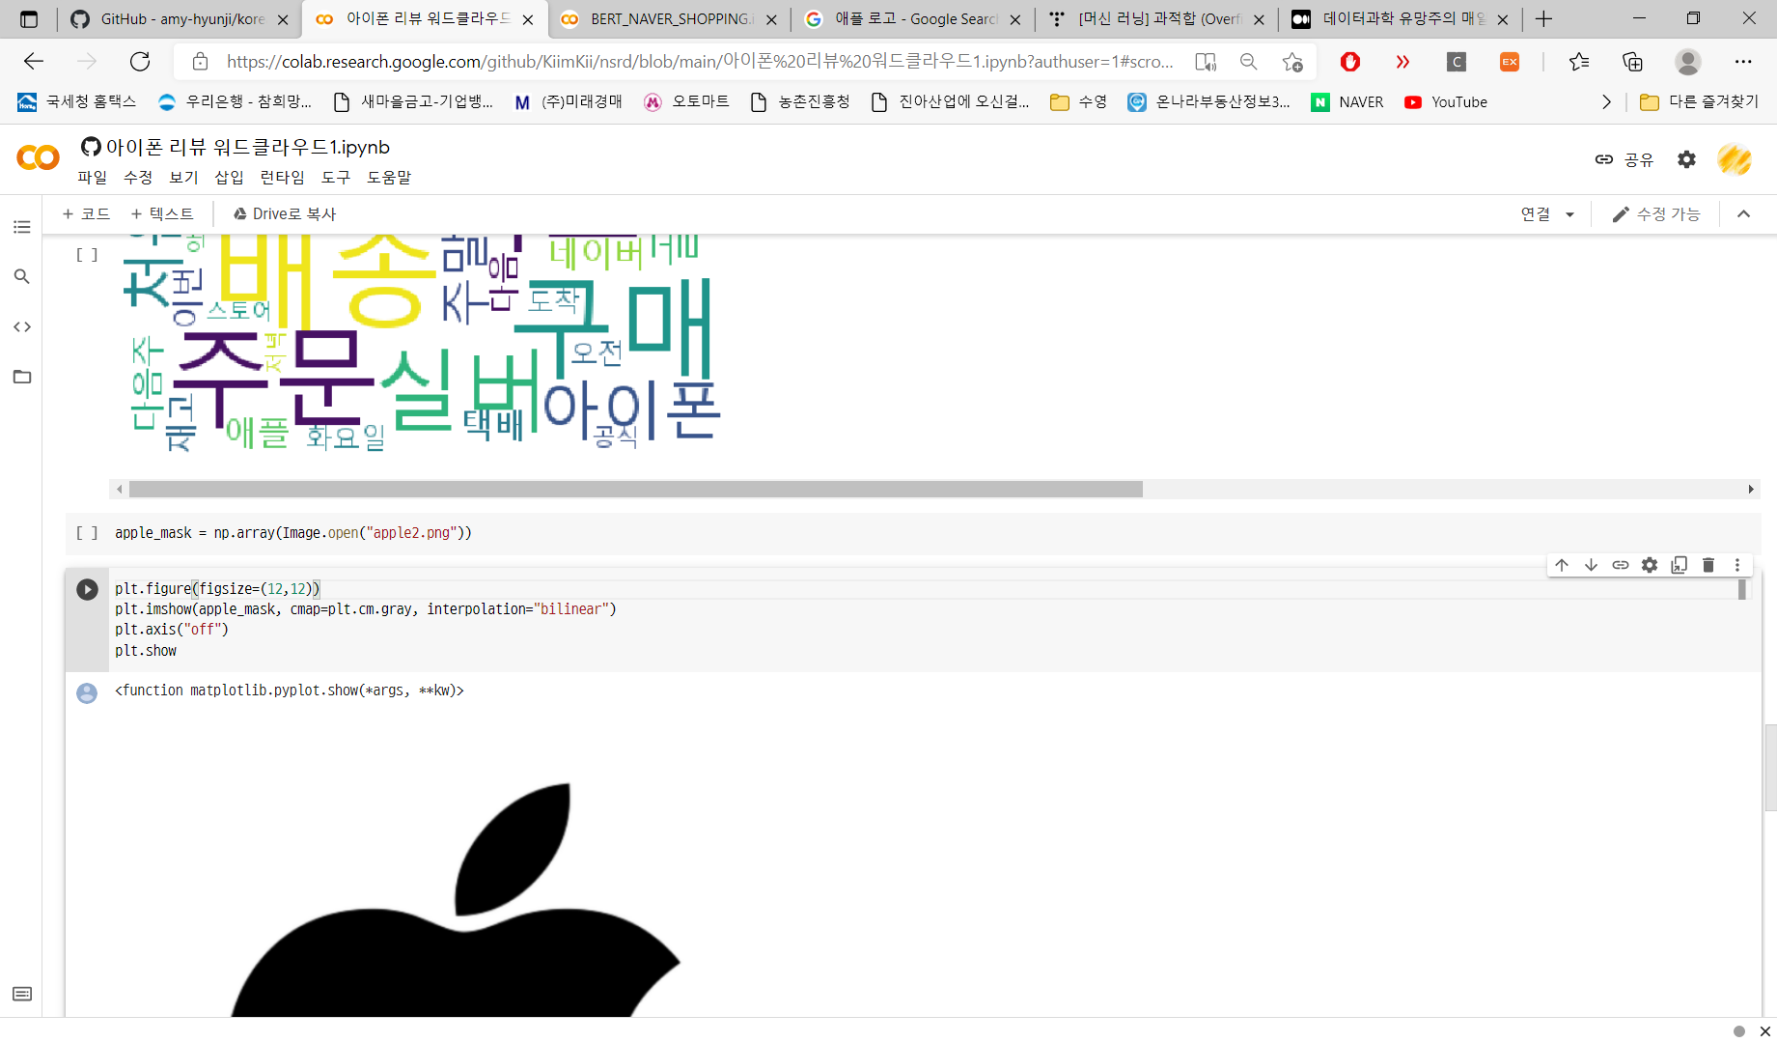
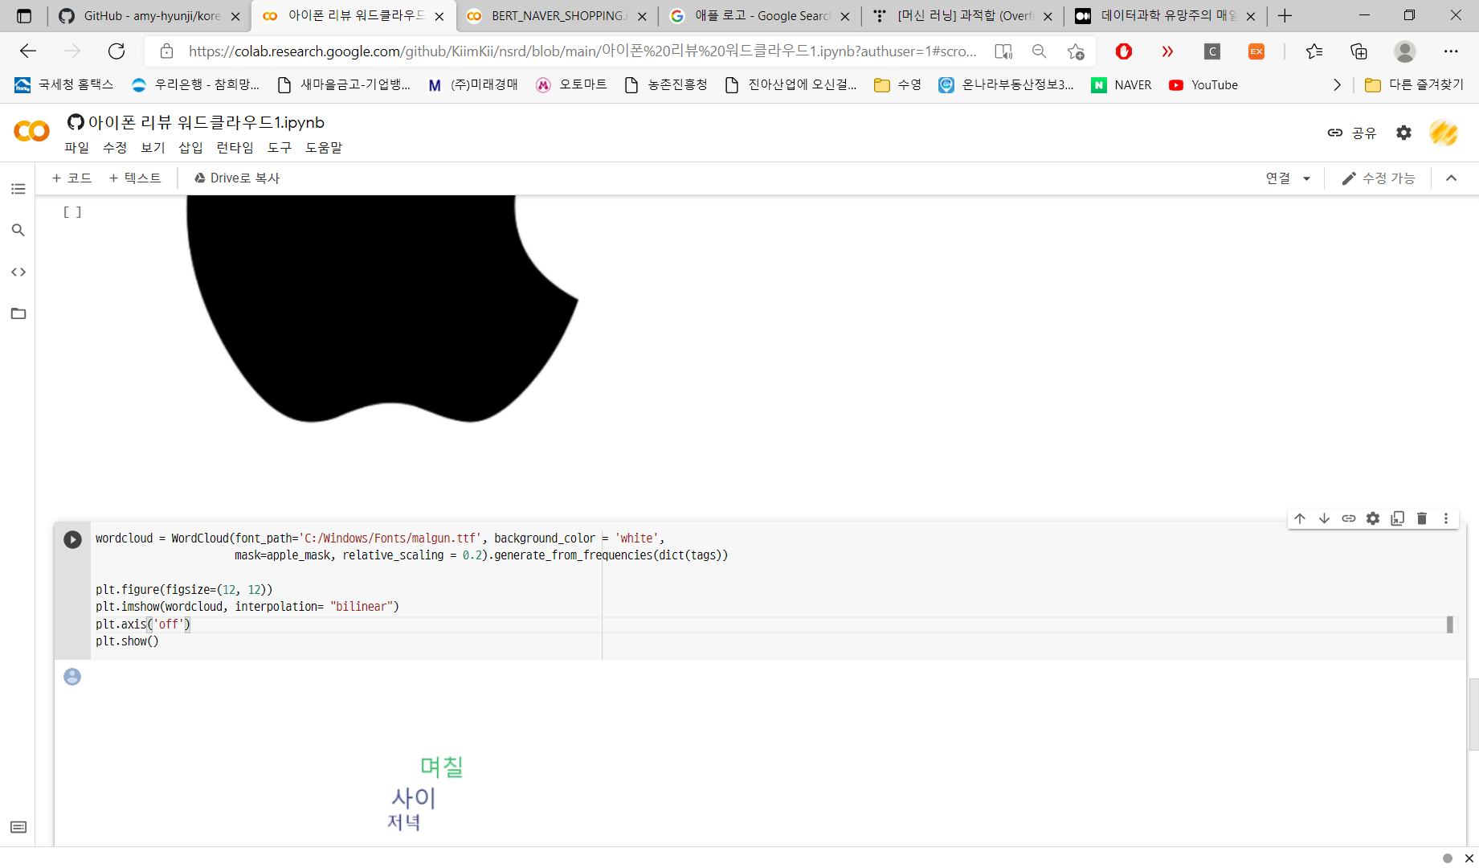
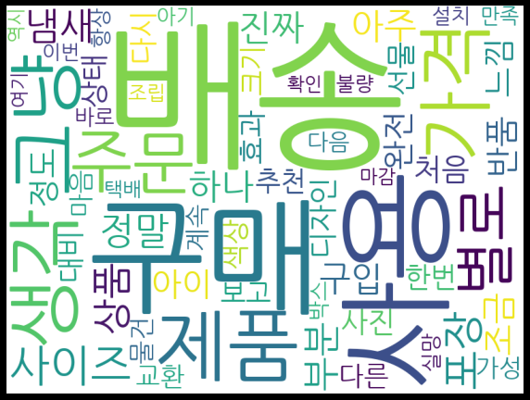
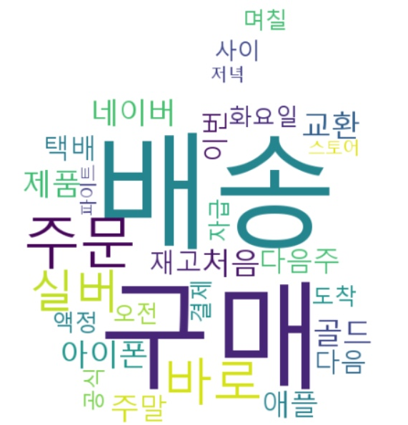
3.
워드 클라우드

Slide 15
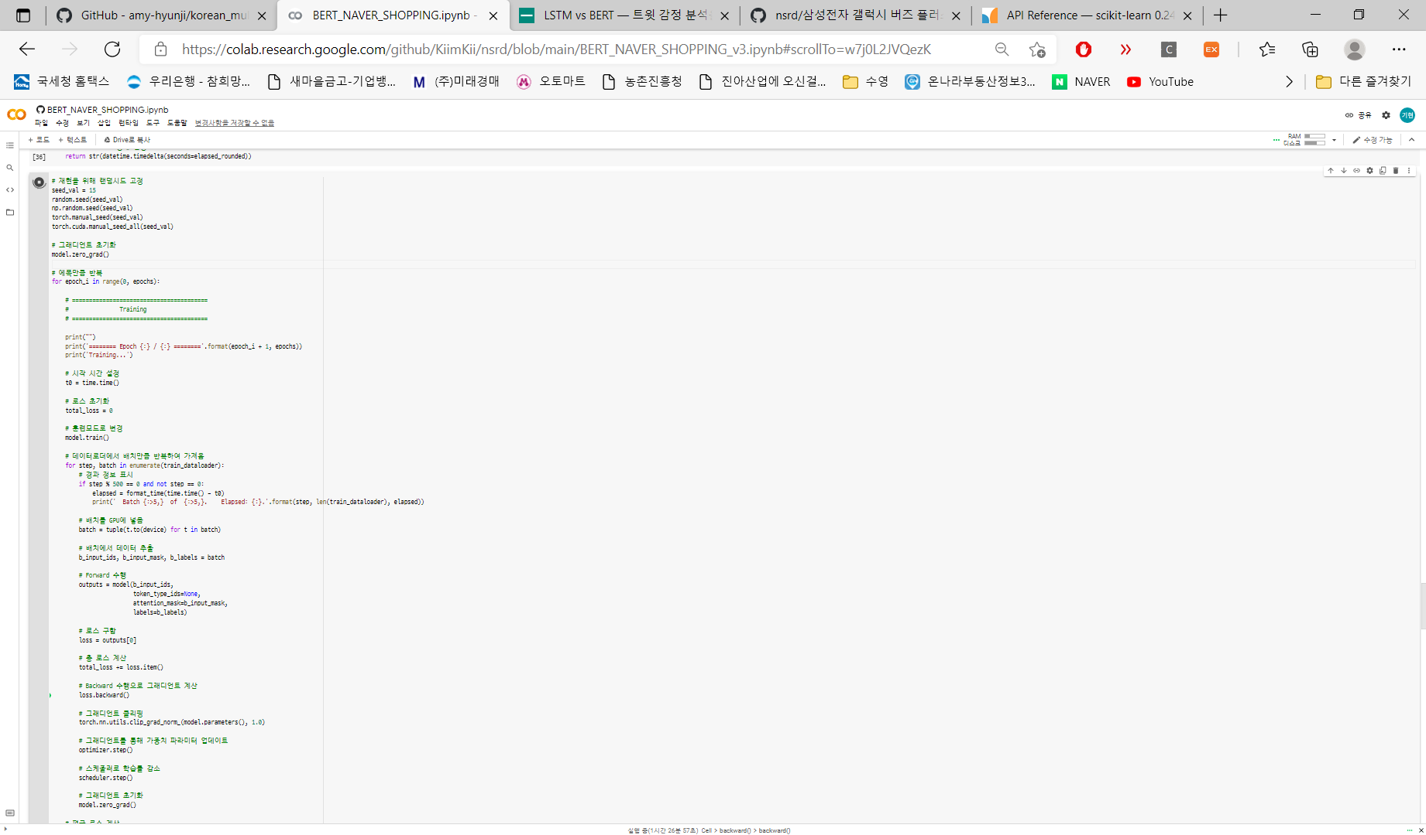
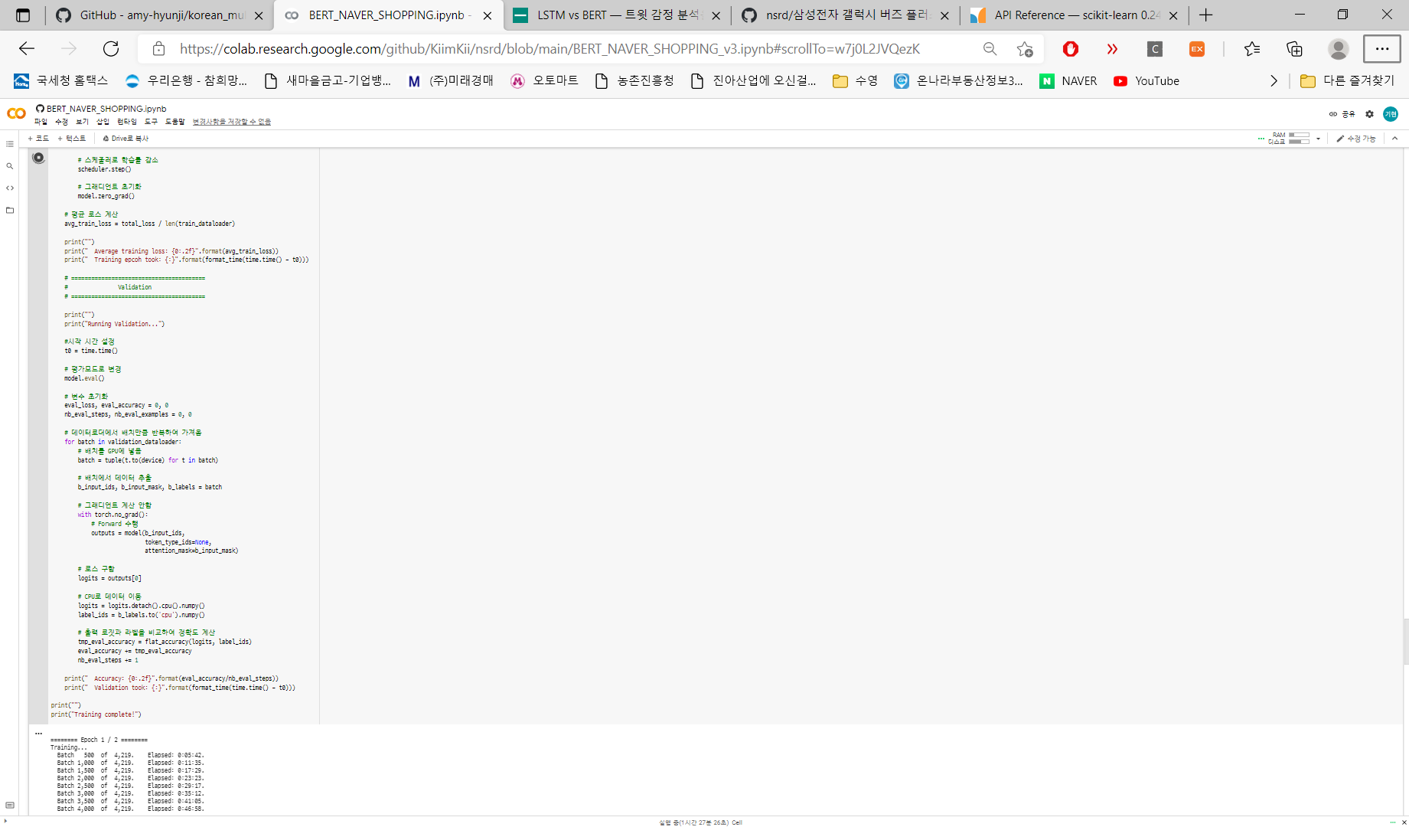
3.
모델 학습
기존 BERT 학습 모델 코드 참조
Random seed -> 재현에 활용
입력한 epoch 횟수 만큼 반복
Step에 따라, 학습에 걸린 시간 출력
훈련이 끝나면 accuracy 출력
-> Test dataset에도 활용

Slide 16
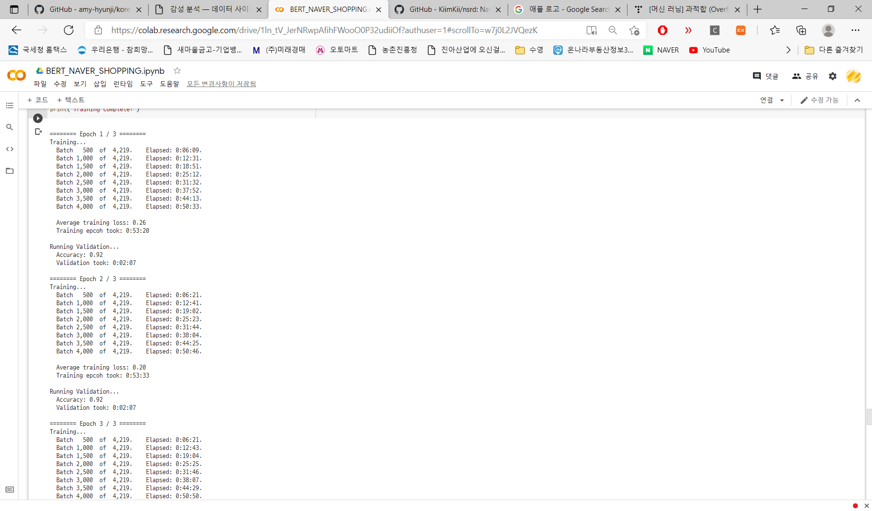
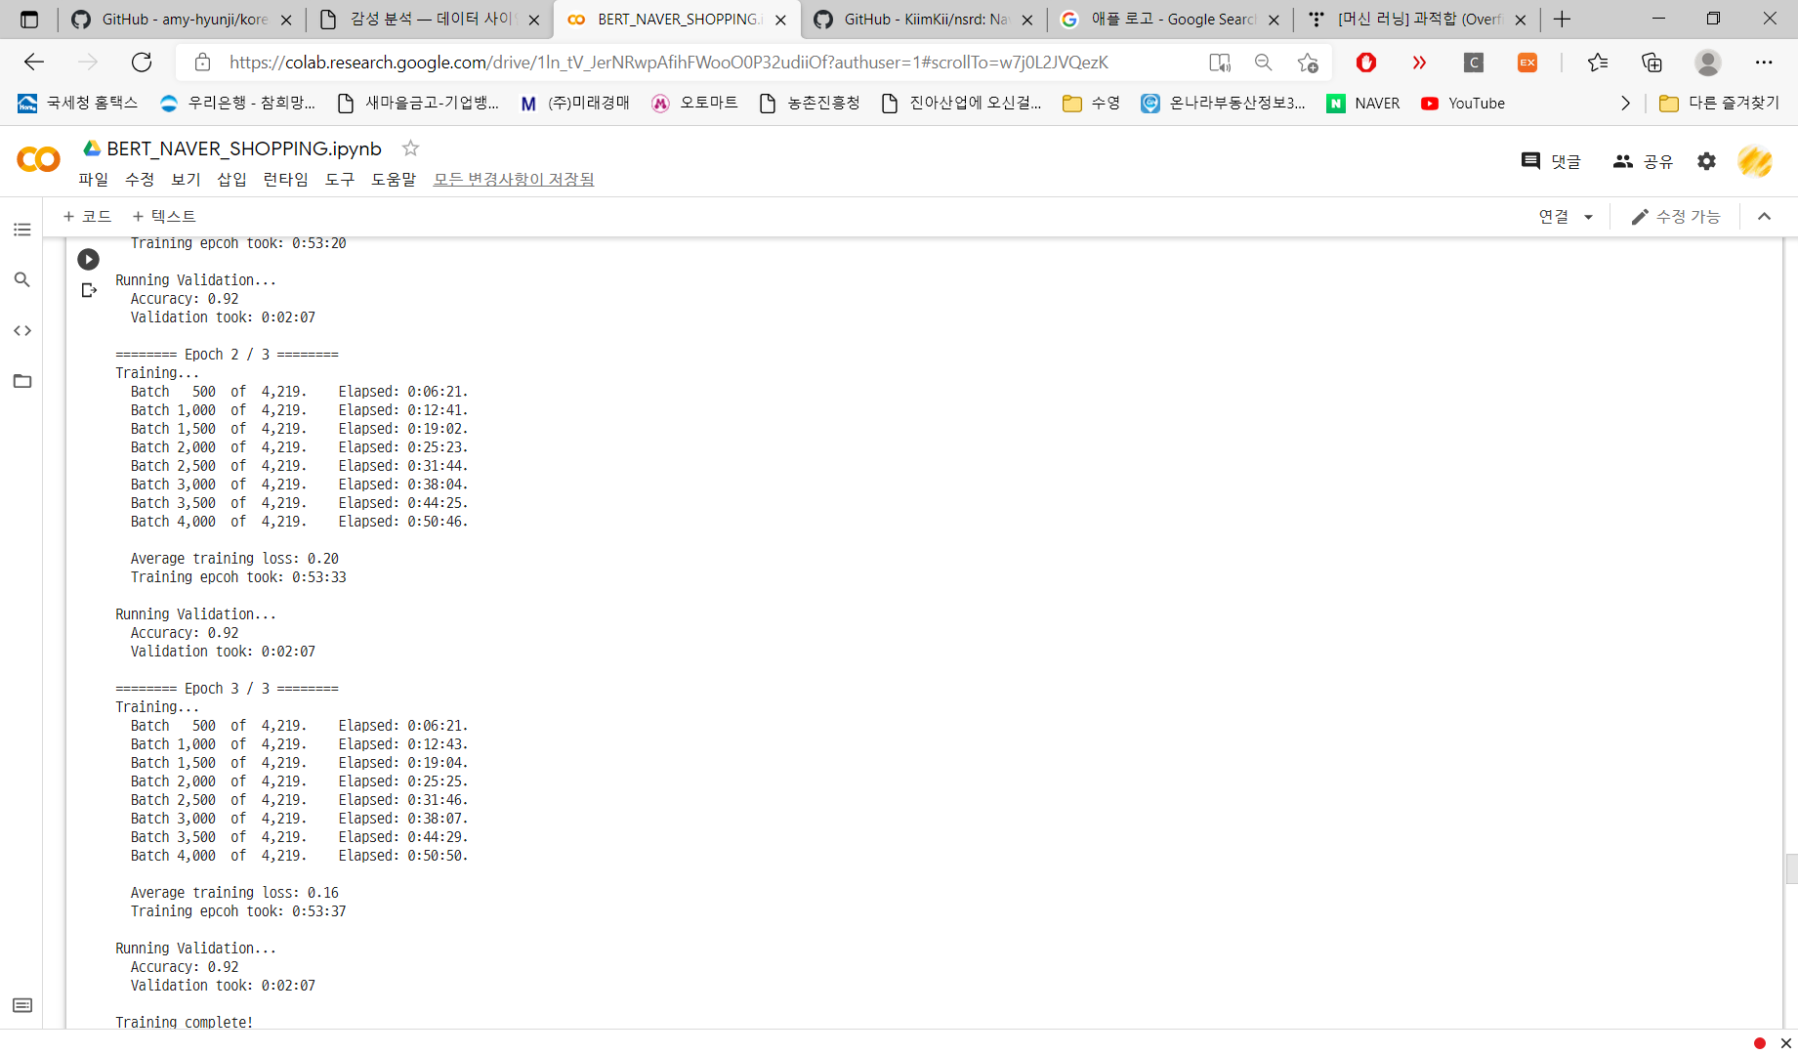
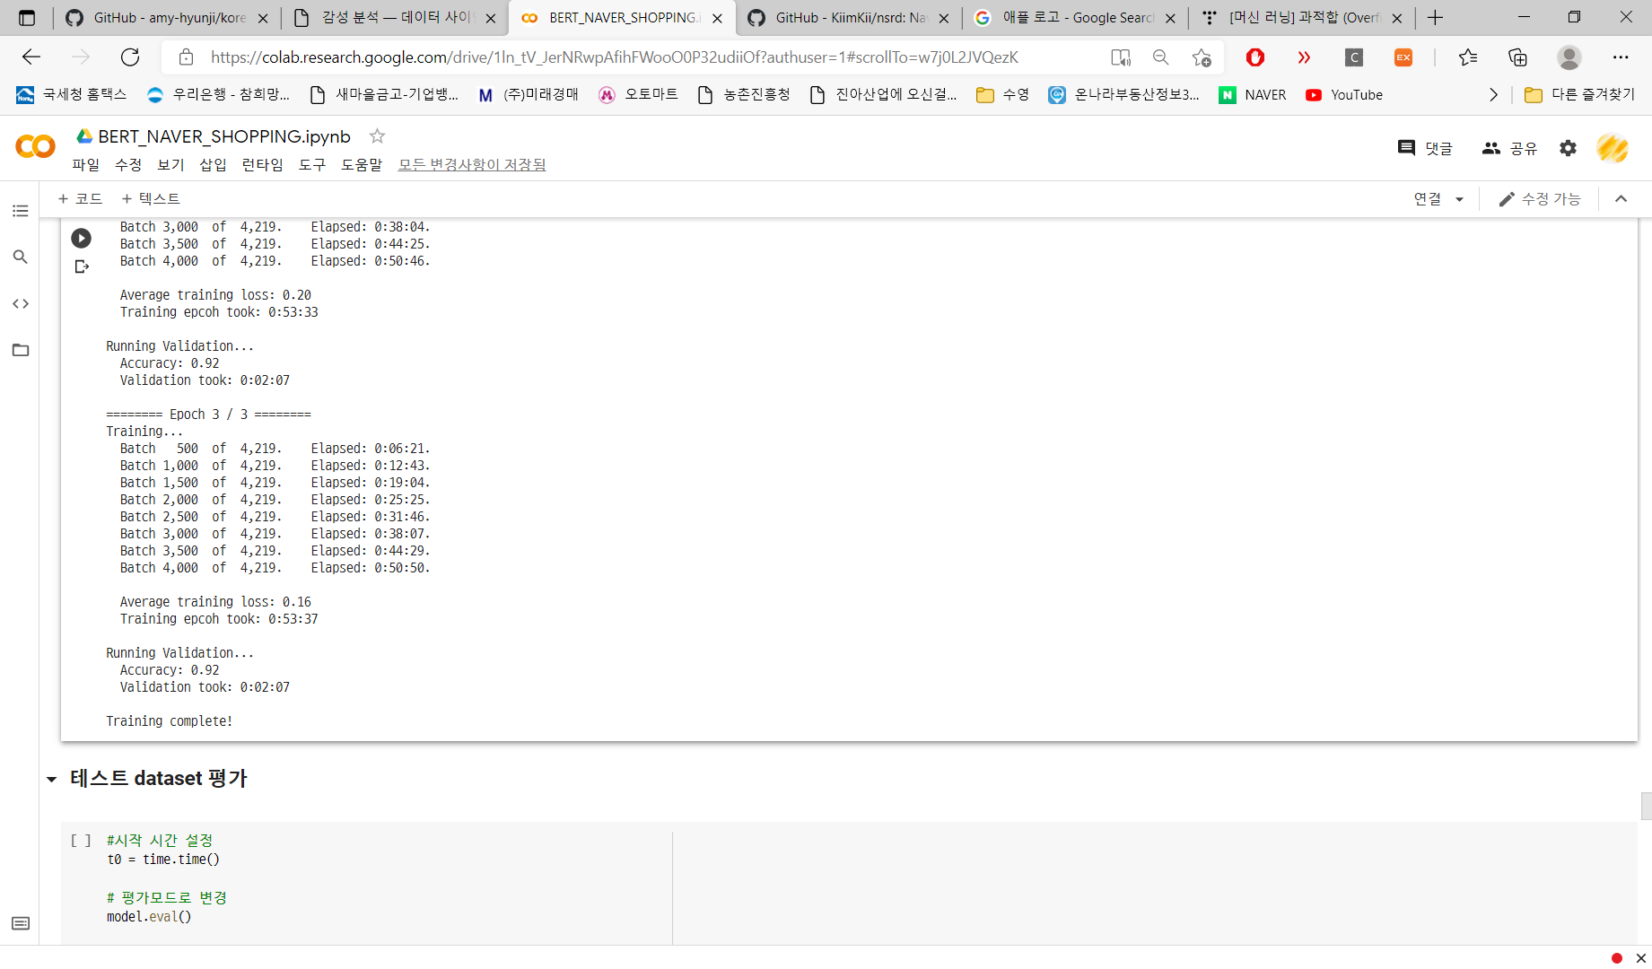
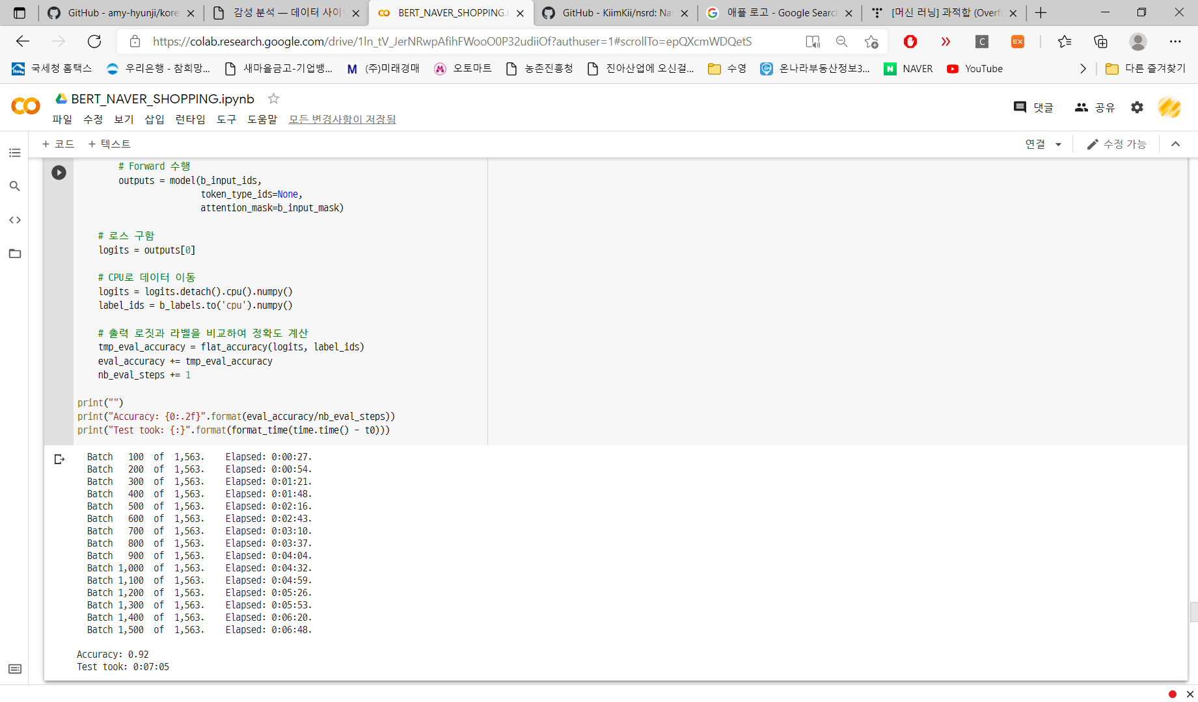
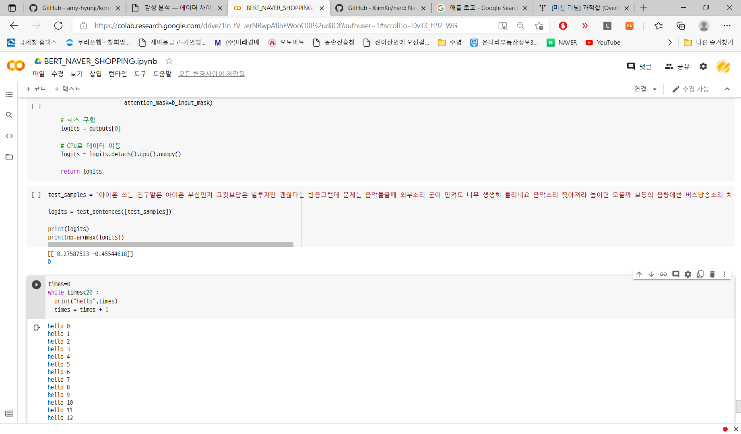
3.
모델 학습
Traing
Test

Slide 17
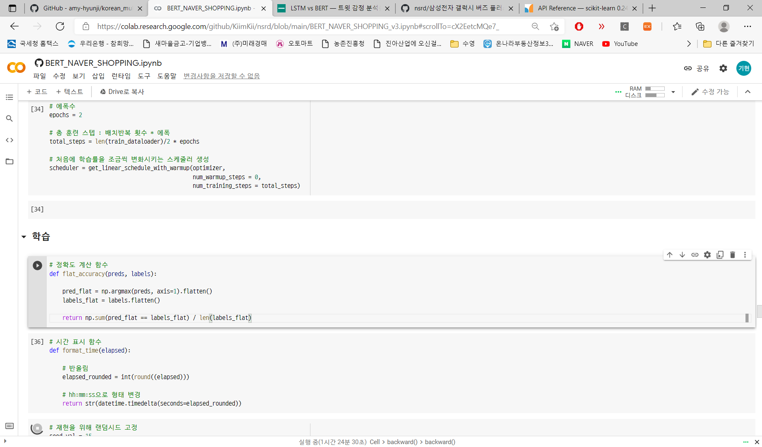
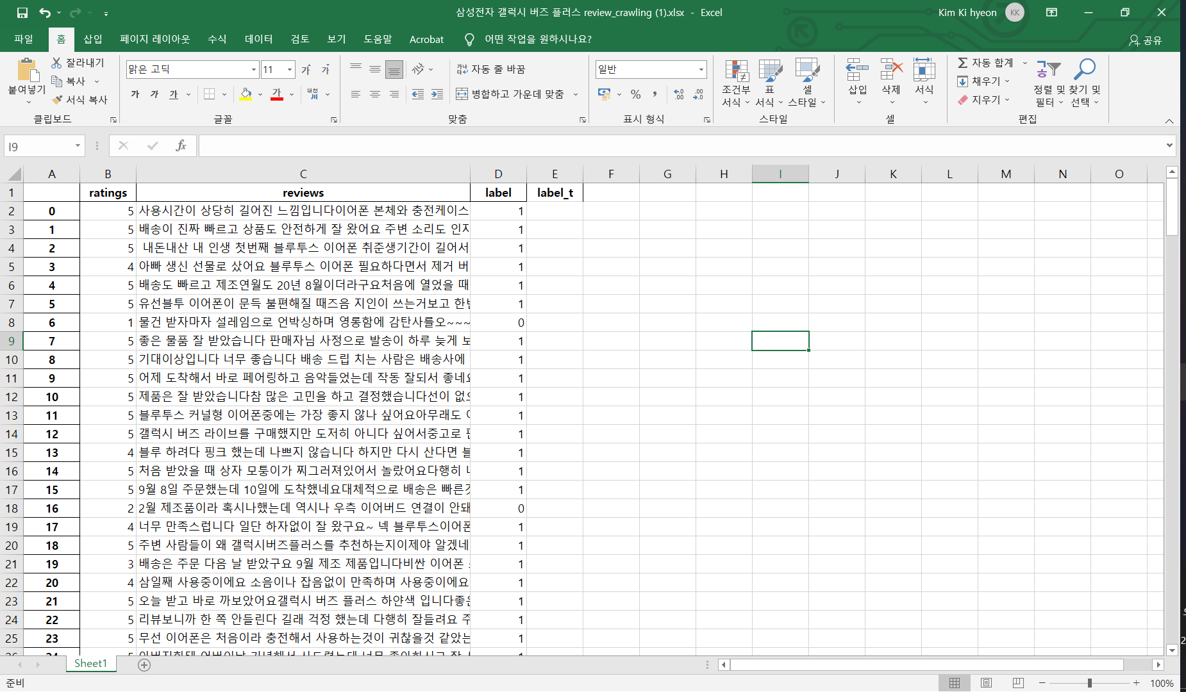
4.
모델 평가
기본적으로 Accuracy를 사용
이후 반복문을 통해
‘갤럭시 버즈 플러스’에 대한 리뷰를
직접 비교 및 평가

Slide 18
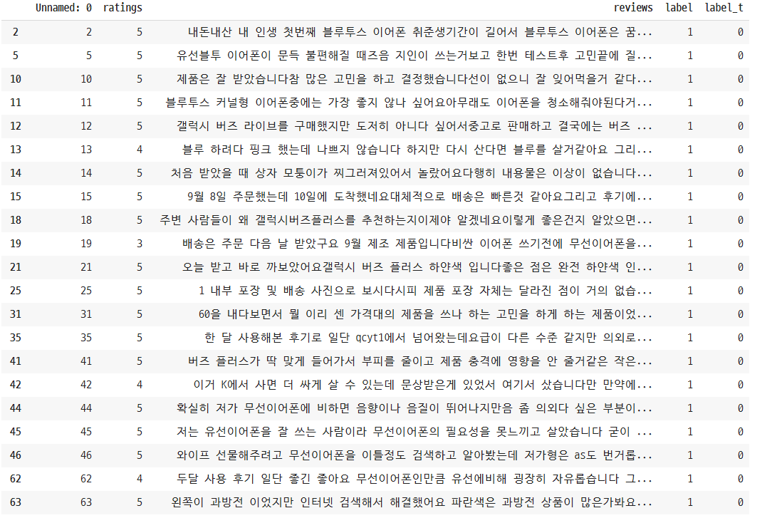
4.
모델 평가
Colab 리소스 제약으로 인해
300개 내외의 리뷰 활용
- 평점에 따른 감정 평가(label)
- 모델에 따른 감정평가(label_t)
값이 일치하지 않는 데이터를 추출,
데이터프레임으로 출력

Slide 19
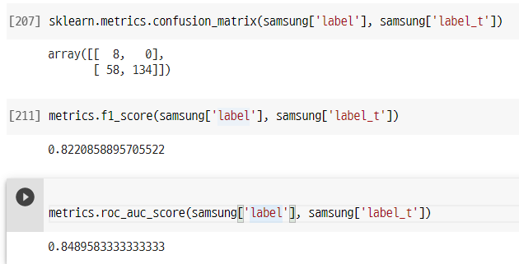
4.
모델 평가

Slide 20

5.
피드백
적절한 데이터셋 확보 성공 (5점 편향)
비대면으로 인한 의사소통의 한계
→ 카카오톡 + Github 활용
워드 클라우드 & 평가지표, 시각화 결과의 아쉬움

Slide 21

5.
피드백
개인PC & Colab 환경의 한계
활용과 별개로, 모델에 대한 이해가 어려움
평가 결과에 대한 분석, 대응, 개선의 어려움

Slide 22

참고
BERT NSMC 감성분석 코드
https://colab.research.google.com/drive/1tIf0Ugdqg4qT7gcxia3tL7und64Rv1dP#scrollTo=P58qy4--s5_x
Electra NSMC 감성분석 코드
https://colab.research.google.com/drive/1JZ-pXlmgRIYHm8yPLYY68Q28l9OYAL6H?usp=sharing#scrollTo=M-BRNeE226HH
자료보관 깃허브
Github.com/Kiimkii/nsrd
네이버 쇼핑 코멘트 말뭉치 (Dataset)
https://github.com/bab2min/corpus/tree/master/sentiment
외 Colab, Tensorflow 라이브러리 참조

Slide 23
김기현, 박재형, 이선재, 정소이
감사합니다

